Slide 1
Test-Labor für Kunst-Apps

Slide 2
Aufgabe: Testen von Kunst-KIs
Sucht euch mit eurem Sitznachbar/eurer Sitznachbarin eine Anwendung aus, die ihr testen möchtet.
Füllt den Fragebogen aus, während ihr das Programm testet
Speichert eure Kunstwerke, um sie schließlich in der Klasse zu präsentieren!

Slide 3
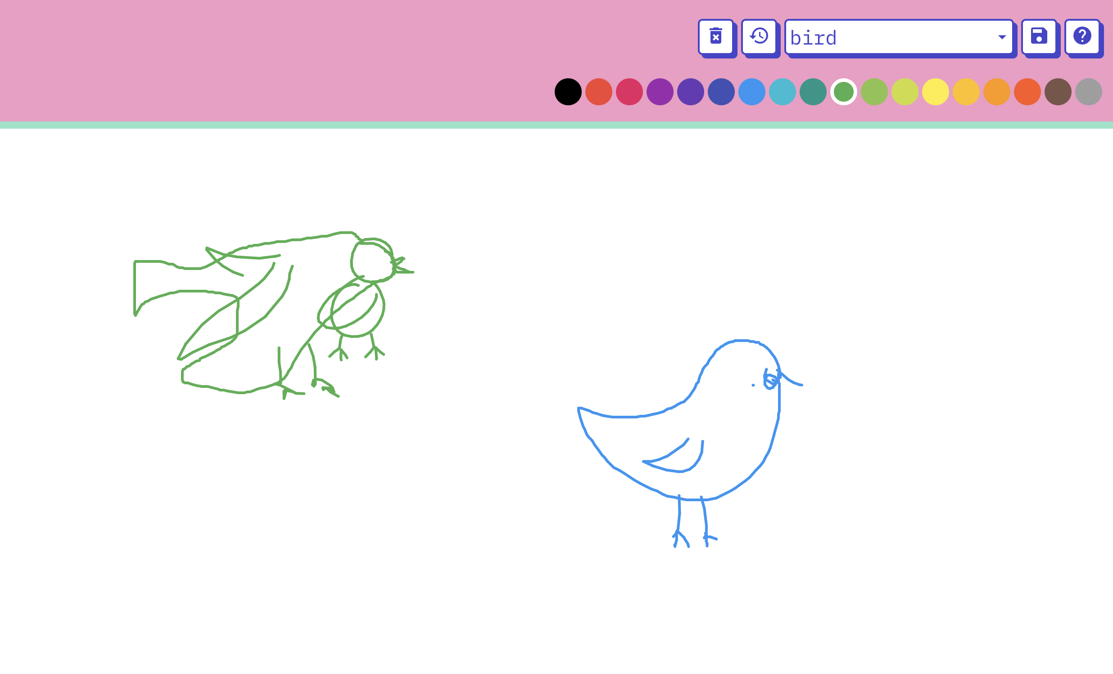
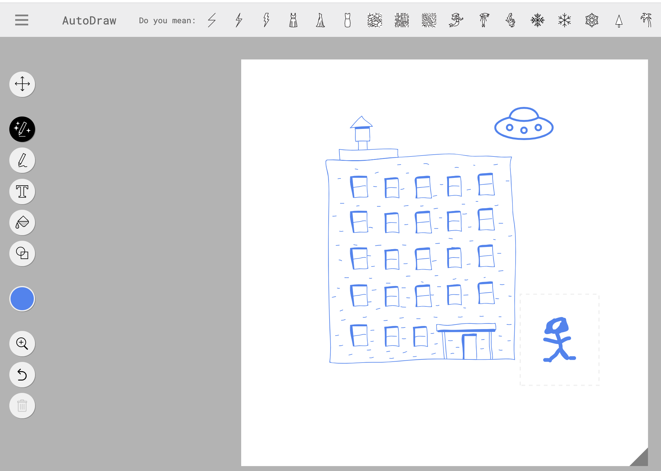
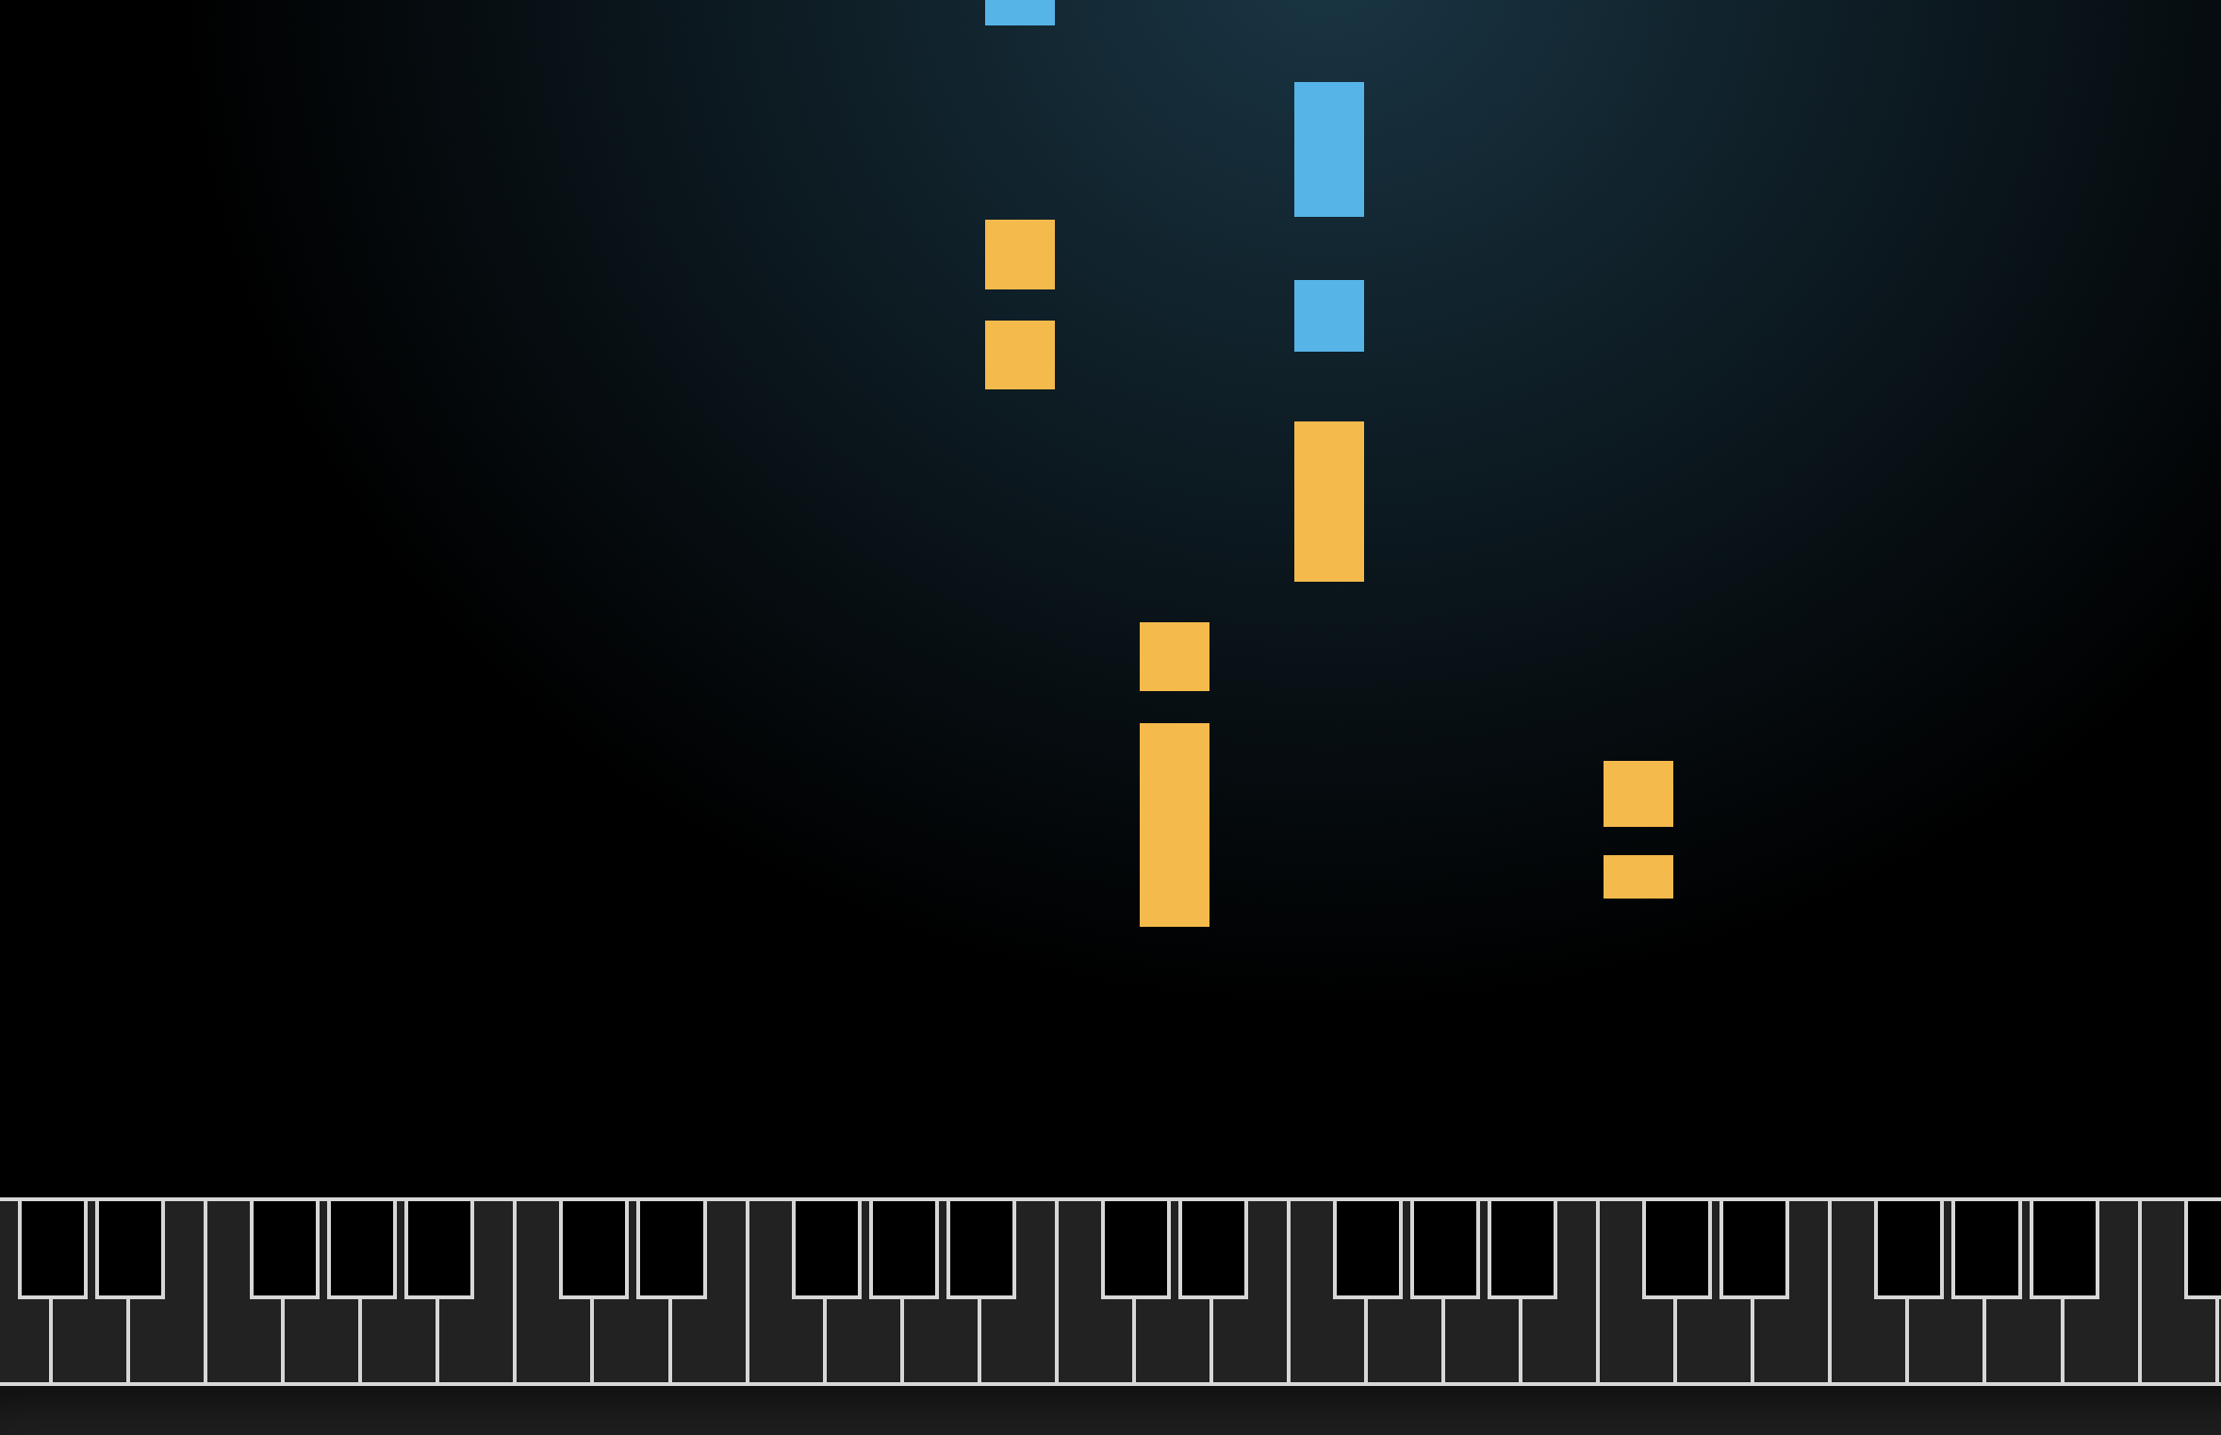
Wählt aus den Anwendungen (einfach)
Magic Sketchpad | Autodraw | AI Duet
Diese Anwendung stellt automatisch deine Zeichnungen für dich fertig https://magic-sketchpad.glitch.me/ | Diese Anwendung versucht zu erkennen, was du zeichnest. https://www.autodraw.com/ | Diese Anwendung spielt mit dir zusammen Klavier https://experiments.withgoogle.com/ai/ai-duet/view/

Slide 4
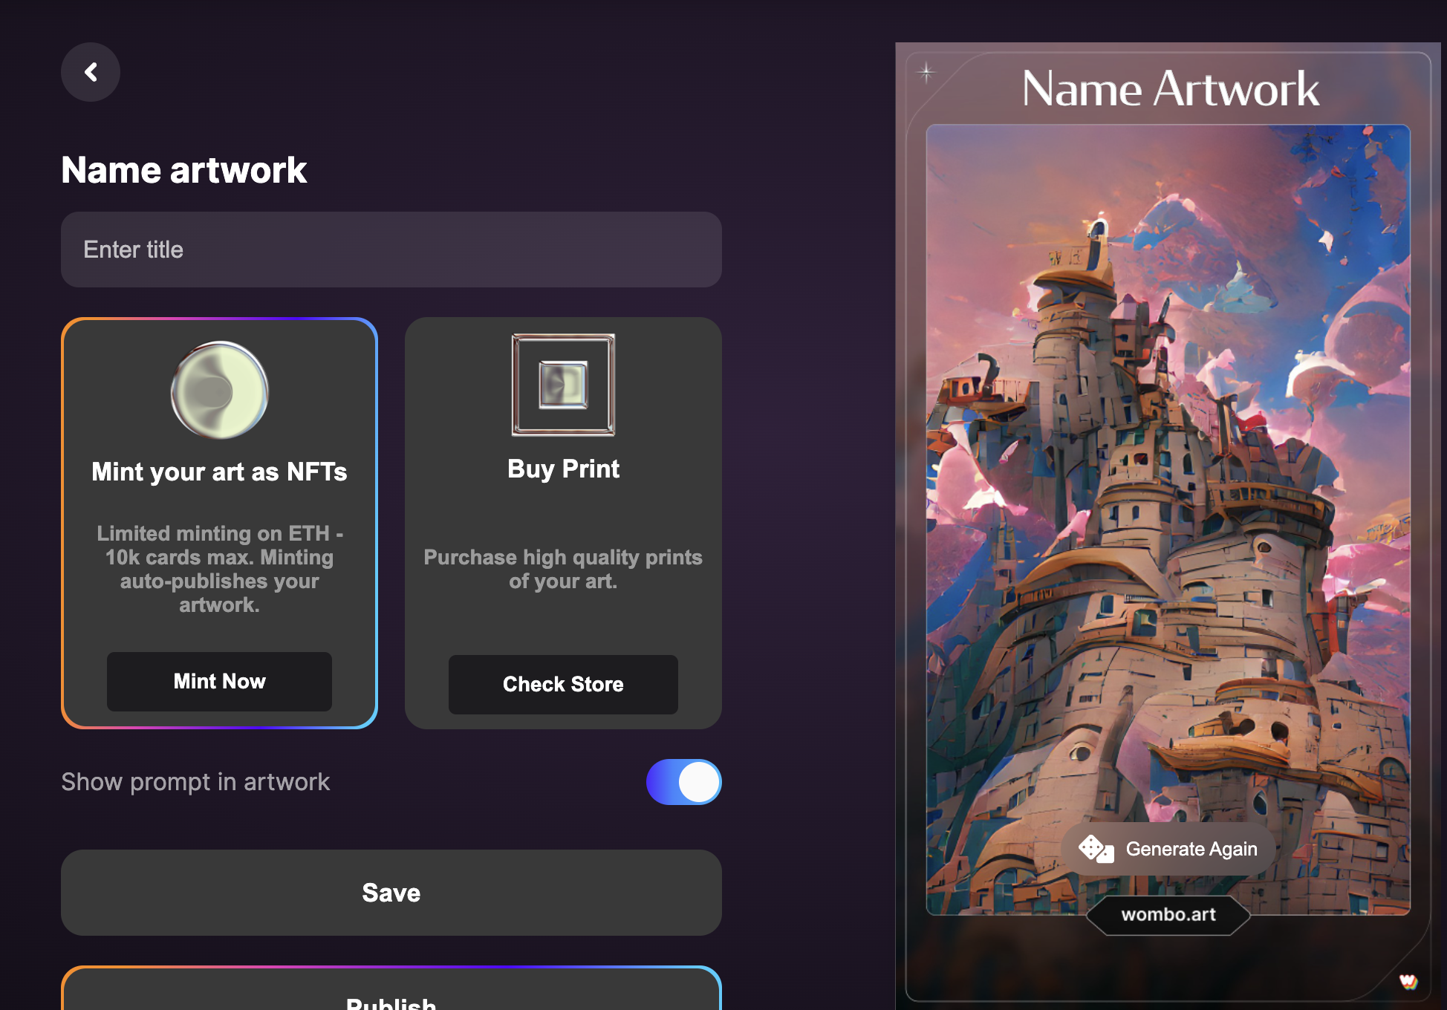
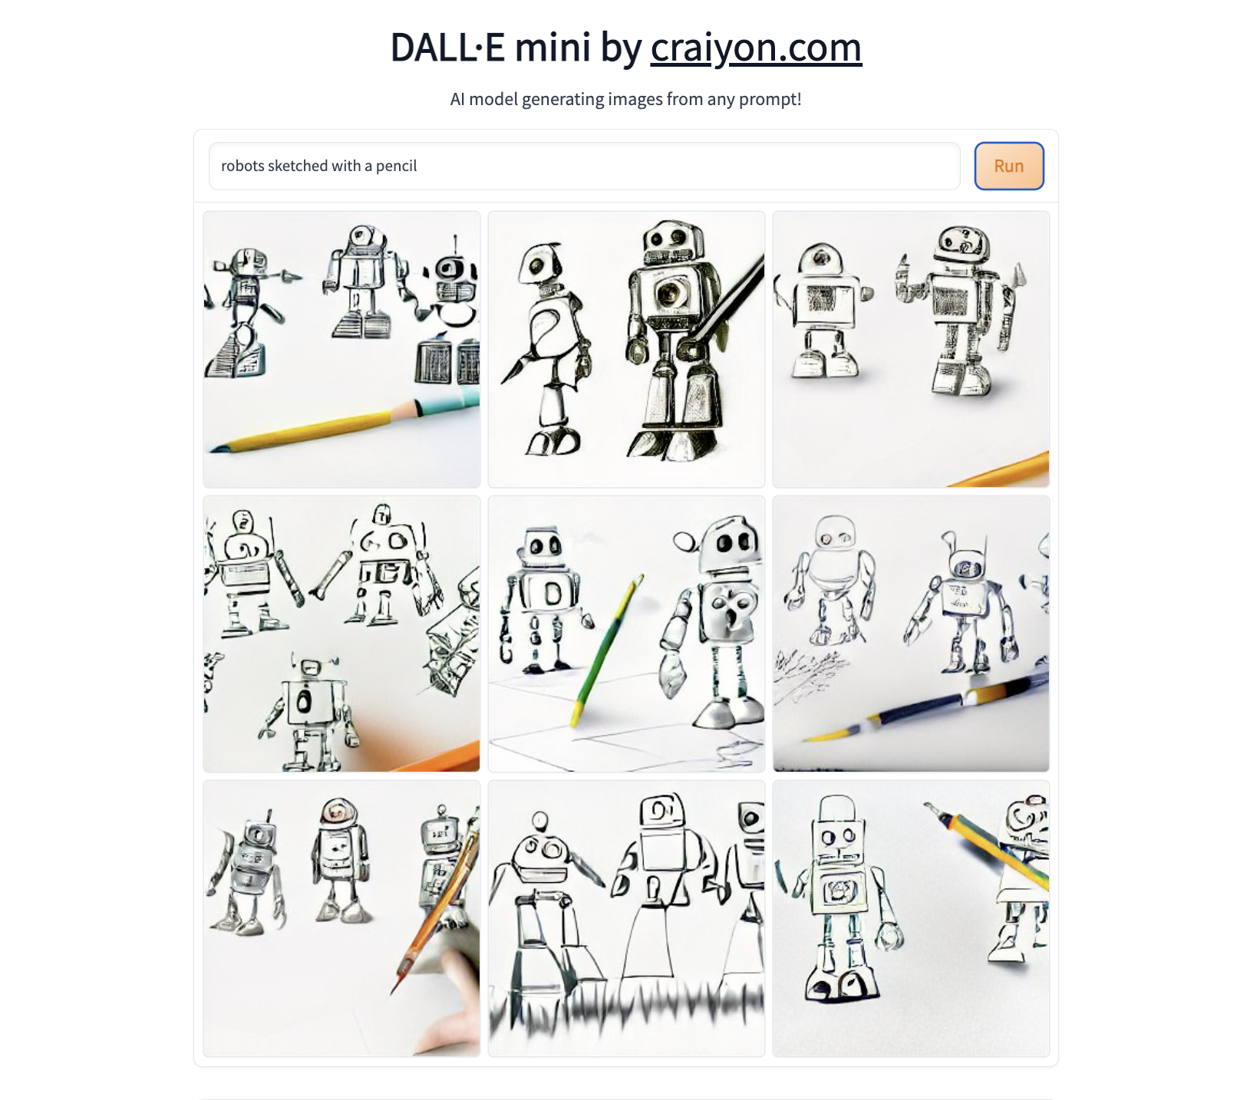
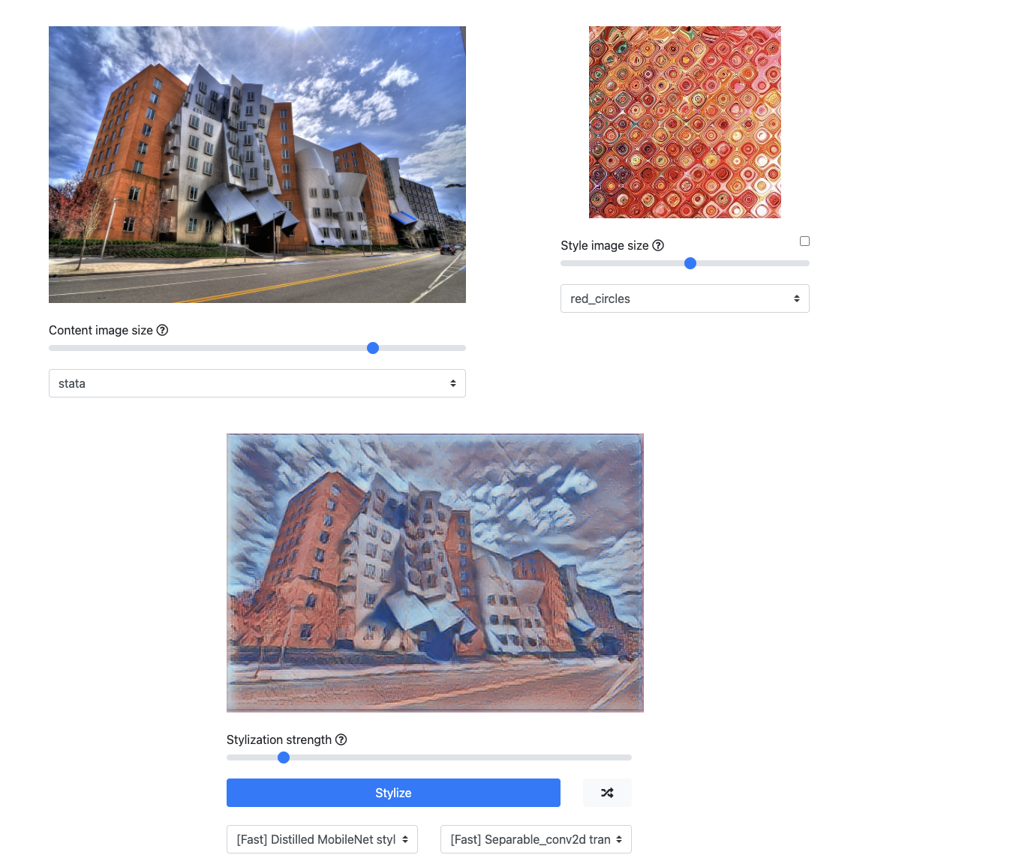
Wählt aus den Anwendungen (mittel)
Wombo Dream | DALL-E Mini | Arbitrary Style Transfer
Diese Anwendung verwandelt Text in ein Gemälde https://app.wombo.art/ | Diese Anwendung verwandelt Text in Bilder https://huggingface.co/spaces/dalle-mini/dalle-mini | Diese Anwendung übernimmt den Stil eines Bildes und verwandelt ein Foto in ein Gemälde https://reiinakano.com/arbitrary-image-stylization-tfjs/

Slide 5
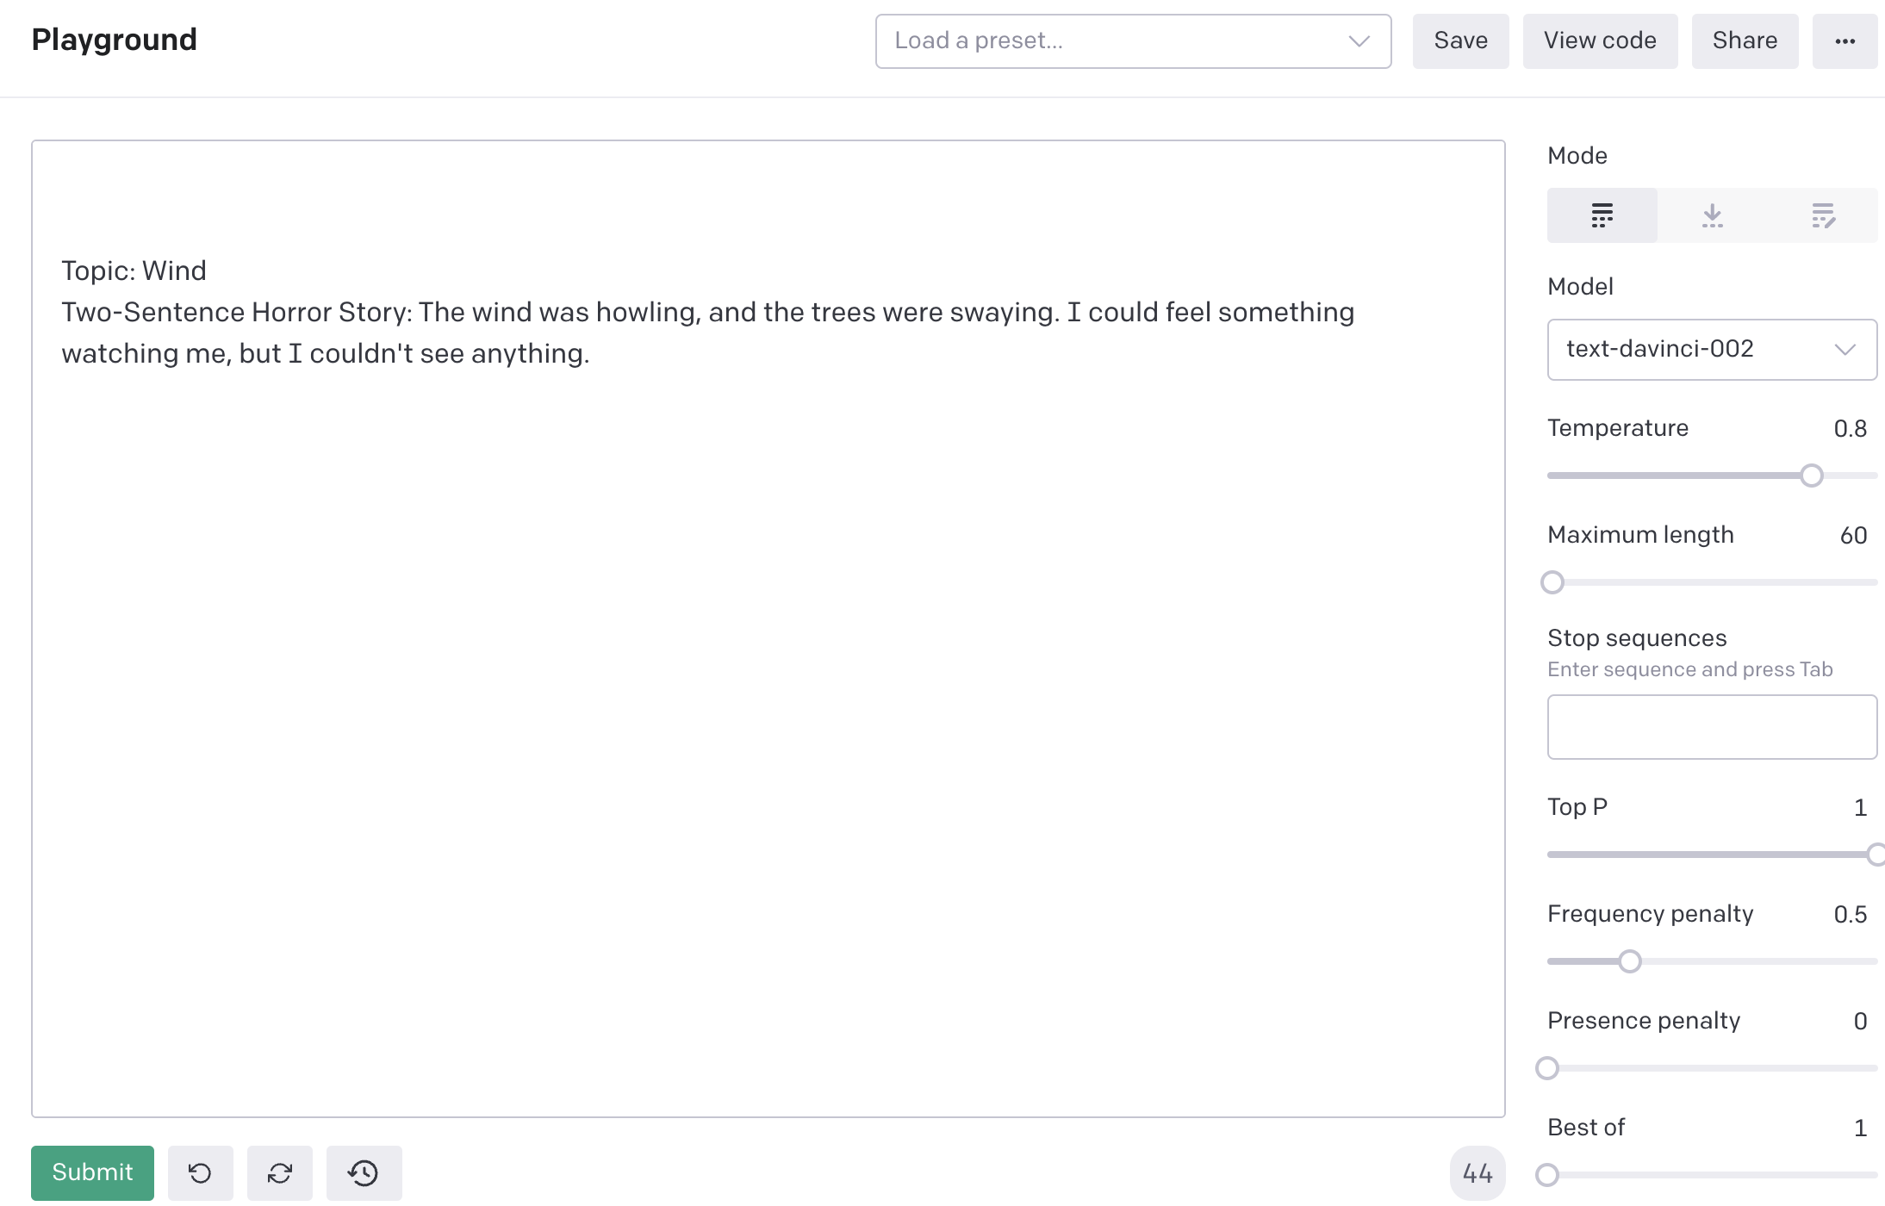
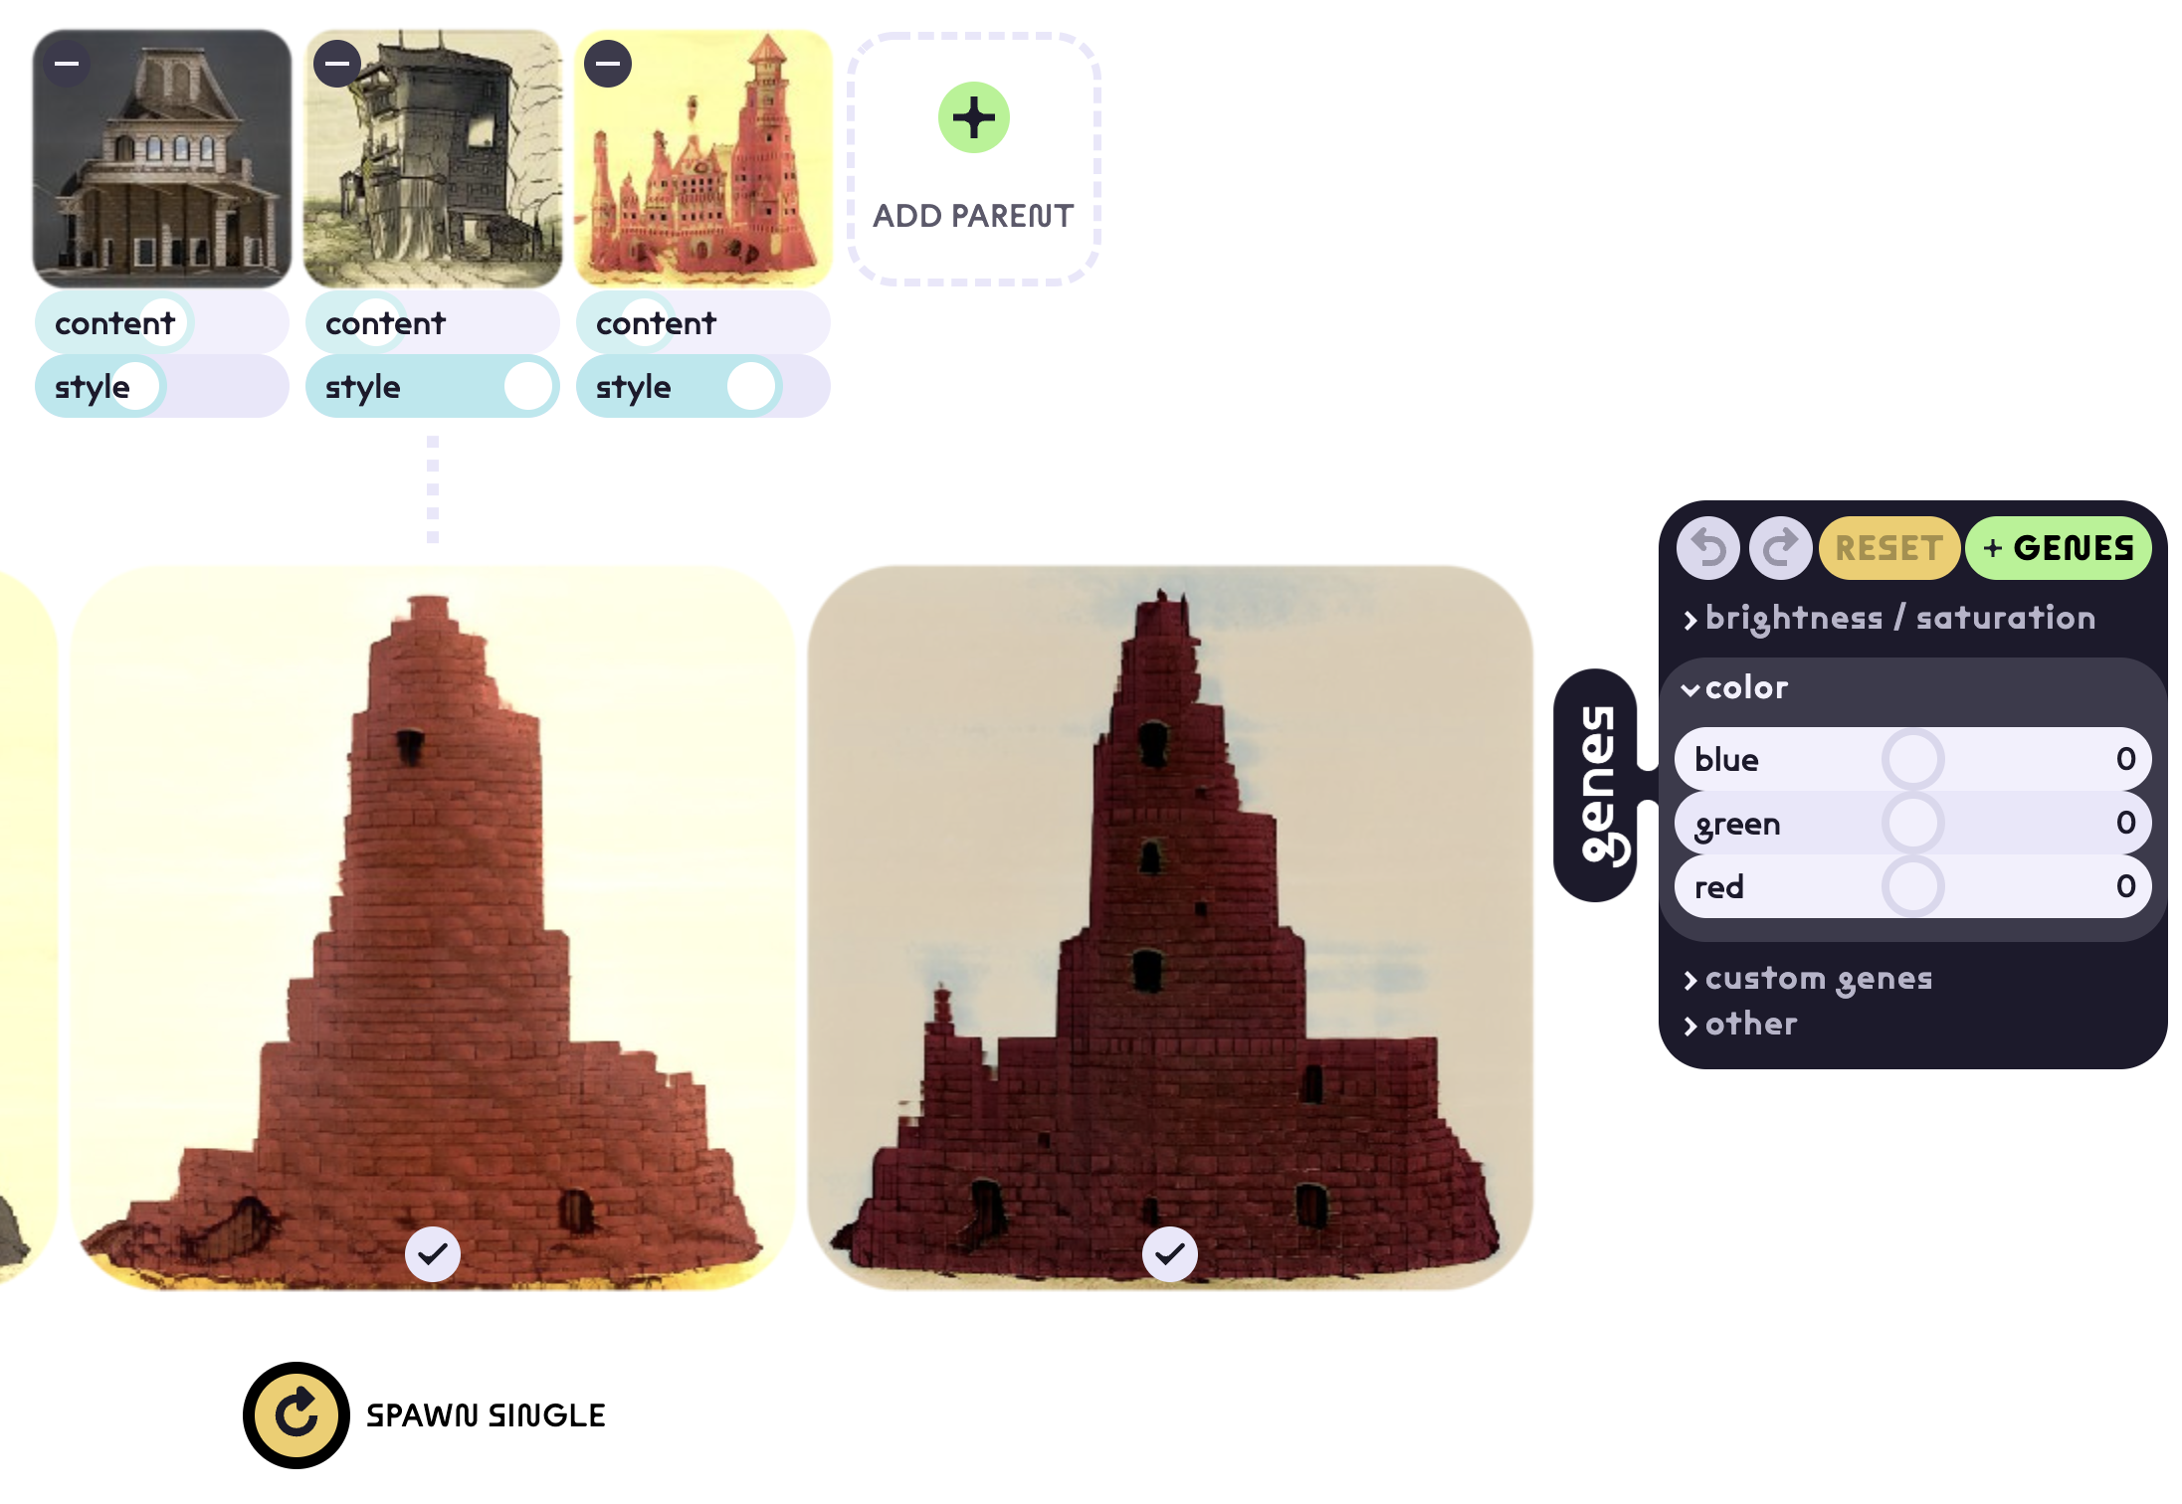
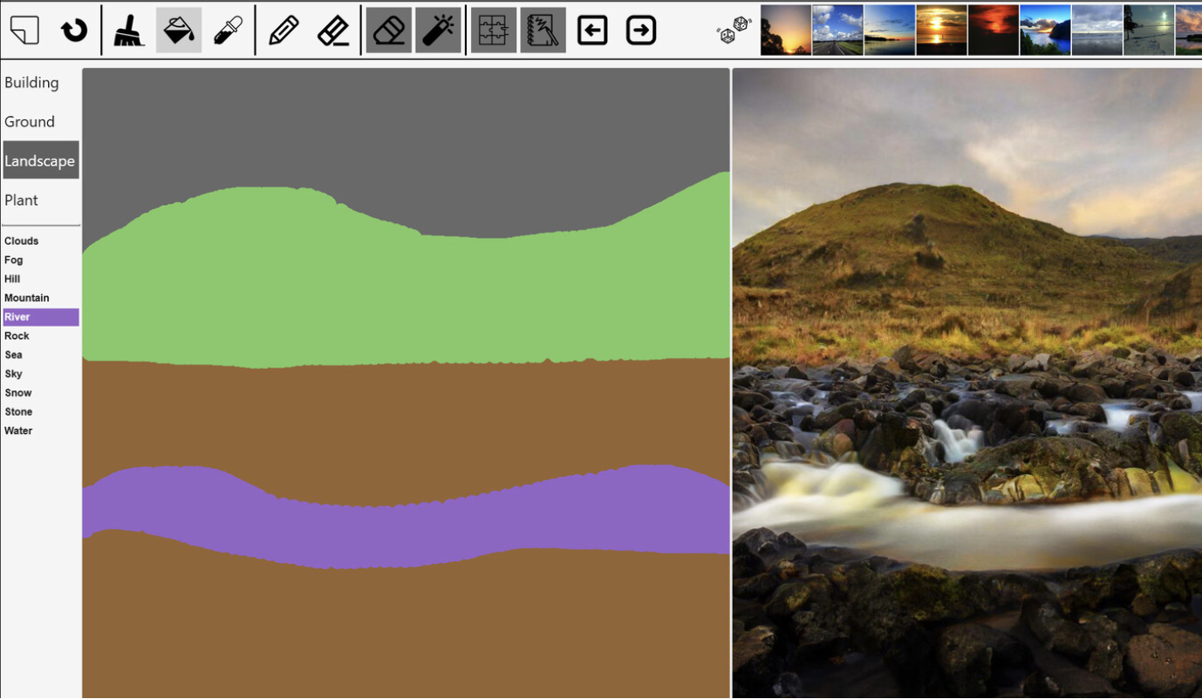
Wählt aus den Anwendungen (schwierig)
Horror Story Maker (Open AI) | Gaugan | Art Breeder
Diese Beispielanwendung von OpenAi schreibt kurze Horrorgeschichten. Anmeldung erforderlich! https://beta.openai.com/playground/p/default-micro-horror?model=text-davinci-002 | Diese Anwendung verwandelt deine Zeichnung in realistische Bilder http://gaugan.org/gaugan2/ | Art Breeder ist eine der bekanntesten GANs. In dieser Anwendung kann man den Inhalt und Stil mehrerer Bilder kombinieren. Anmeldung erforderlich! https://www.artbreeder.com/

Slide 6
Links zu weiteren Anwendungen
https://magenta.tensorflow.org/demos
https://www.eloquentron3000.com/
https://beta.openai.com/overview
https://artsandculture.google.com/project/manga

